Slide 1
TECNOLOGÍAS EMERGENTES Y DATOS ABIERTOS:
Inteligencia Artificial
Alejandro Alija. PhD
Marzo 2020

Slide 2



¿Por qué este informe?
Introducción
Enero 2020
La inteligencia artificial es una de las tecnológicas con mayor evolución en los últimos años. El nuevo ciclo de expansión y crecimiento de este campo no parece tener un fin cercano. Existen dos factores fundamentales que impulsan este crecimiento. Por un lado, el desarrollo de las tecnologías basadas en silicio y por otro la abundancia de grandes conjuntos de datos accesibles gracias a Internet. Por este motivo, a lo largo de este informe se analiza el impacto actual de la Inteligencia Artificial en nuestras vidas y su fuerte relación con la disponibilidad de conjuntos de datos abiertos.
datos.gob.es
2

Slide 3
Resumen ejecutivo
Enero 2020
La inteligencia artificial es la capacidad de una máquina para imitar la inteligencia humana.
En este informe aprenderemos:
A comprender los conceptos clave en Inteligencia Artificial.
La estrecha relación entre los conjuntos de datos abiertos y el desarrollo de la Inteligencia Artificial.
Cómo la Inteligencia Artificial está cambiando nuestras vidas y sus principales focos de impacto social, económico y cultural. Además, analizaremos la nueva ola de la IA en las que nos hayamos inmersos.
Entender la evolución histórica de la Inteligencia Artificial desde sus orígenes hasta nuestros días.
Analizaremos en detalle algunos casos de uso donde la Inteligencia Artificial amplifica nuestro capacidad de ver o de entender el lenguaje humano.
Mediante un caso práctico, demostramos la capacidad de la Inteligencia Artificial, para ayudarnos a los humanos en tareas tediosas y mecánicas.
datos.gob.es
3

Slide 4





Índice
Índice
Enero 2020
start
Introducción
Awarenes
Inspire
Action
datos.gob.es
4

Slide 5
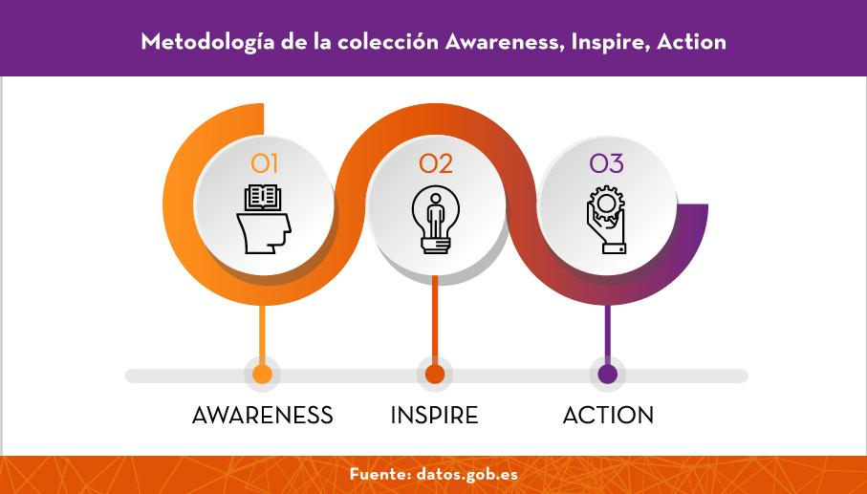
RED.ES Open Data Collections
Enero 2020
Este informe se enmarca dentro de una colección más amplia de recursos sobre tecnologías emergentes y datos abiertos, cuyo objetivo es introducir en la materia al lector mediante el empleo de casos de uso prácticos, sencillos y reconocibles. Al mismo tiempo, se pretende facilitar una guía de aprendizaje práctica para aquellos lectores con conocimientos más avanzados, que, mediante el desarrollo de un caso práctico, puedan experimentar de forma autodidacta con herramientas reales para el análisis y explotación de datos abiertos.
datos.gob.es
5

Slide 6
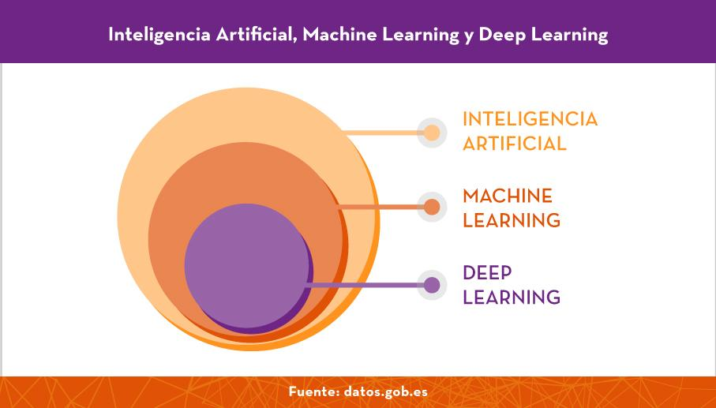
Introducción
Enero 2020
Una parte muy importante de los datos que encierran un valor enorme para la sociedad se generan en el ámbito público. Por ejemplo, los datos sobre las condiciones climáticas del planeta pueden - potencialmente - aumentar la competitividad y el rendimiento de los cultivos. Otro ejemplo son los datos procedentes de las redes de telecomunicaciones públicas como los satélites, que tienen el potencial de mejorar profundamente la gestión en caso de catástrofes naturales o situaciones de excepción.
Sin duda, los datos abiertos juegan un papel muy relevante en el desarrollo de nuevos modelos de negocio construidos sobre nuevos productos y servicios que utilizan la Inteligencia Artificial como habilitador del valor para el cliente. En este informe veremos distintos aspectos de esta relación, a través de ejemplos y casos de uso.
datos.gob.es
6

Slide 7



Awareness
Enero 2020
La Inteligencia Artificial está provocando, y provocará aun más, un fuerte impacto en:
Conceptos
Clave
En el corto-medio plazo, la IA tomará el control de las conocidas como tareas DDD (Dull, Dirty and Dangerous) liberando a muchos trabajadores para el desarrollo de actividades más humanas.
La capacidad de aumentar y potenciar a la fuerza del trabajo del futuro (altamente especializada) para que éstos ejerzan tareas genuinamente humanas como el diseño, la creación y la innovación.
El desarrollo de la innovación en un campo tan novedoso como la IA desencadenará enormes progresos tecnológicos y humanos difícilmente valorables hoy en día.
datos.gob.es
7

Slide 8
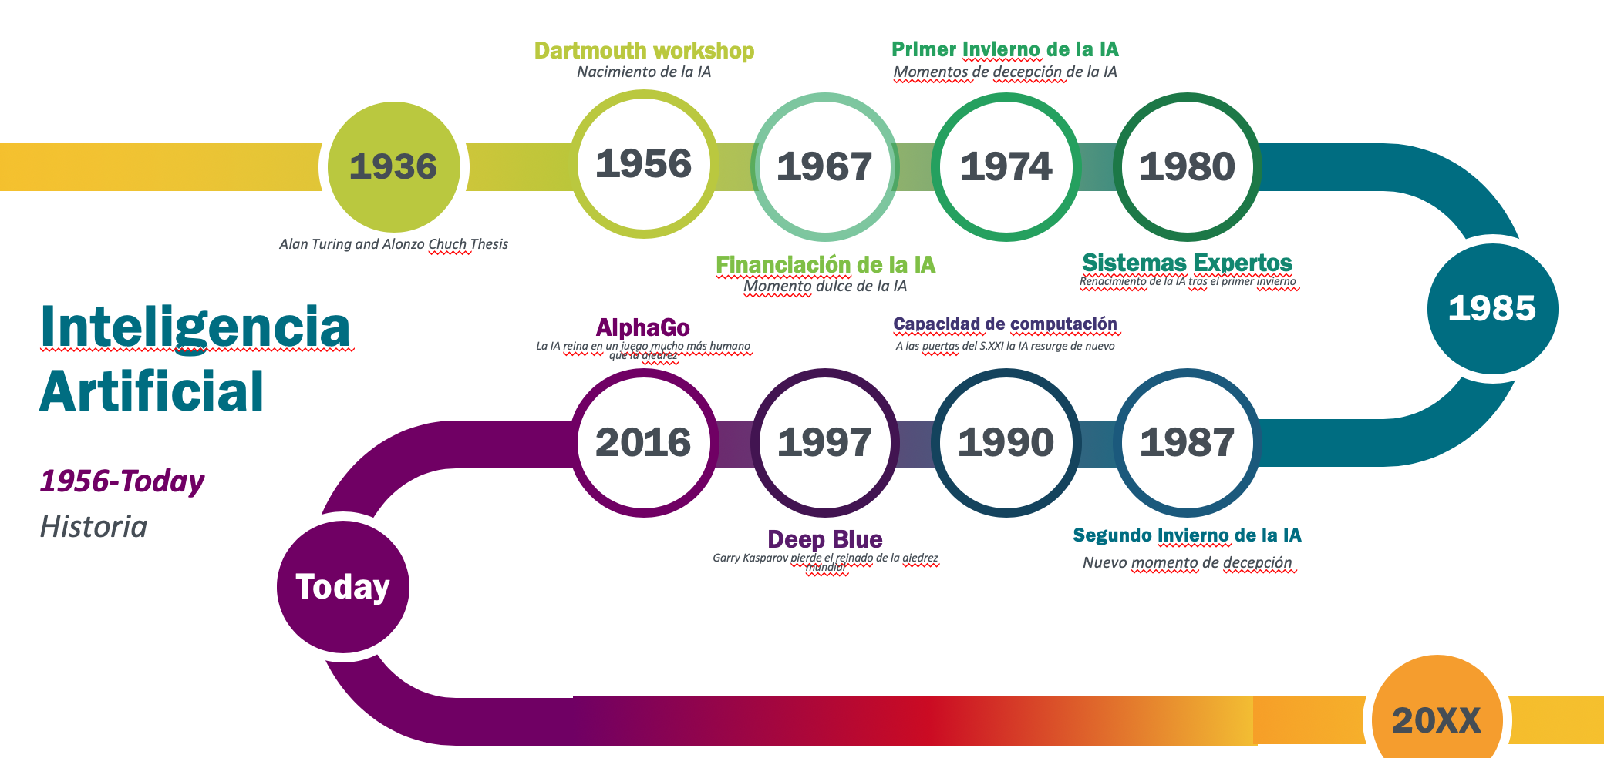
Awareness
Enero 2020
Breve historia de la Inteligencia Artificial
Los primeros pasos prácticos hacia la inteligencia artificial comenzaron en la década de 1940. Desde el siglo pasado hasta nuestros días, el desarrollo de la inteligencia artificial se ha encontrado con no pocas dificultades.
Entre 1980 y 1985 se generaron enormes expectativas sobre la capacidad de los conocidos como sistemas expertos para crear una inteligencia artificial. A principios de la década de los 90 se constató la ineficacia de los sistemas expertos debido a su alto coste de mantenimiento y su baja escalabilidad.
En 1997 Gari Kaspárov, campeón mundial de ajedrez, pierde ante la computadora autónoma Deep Blue.
En 2011 IBM desarrolló una supercomputadora llamada Watson, la cual ganó una ronda de tres juegos seguidos de Jeopardy!,
En 2016, un programa informático ganó cinco a cero al triple campeón de Europa de Go.15​
datos.gob.es
8

Slide 9
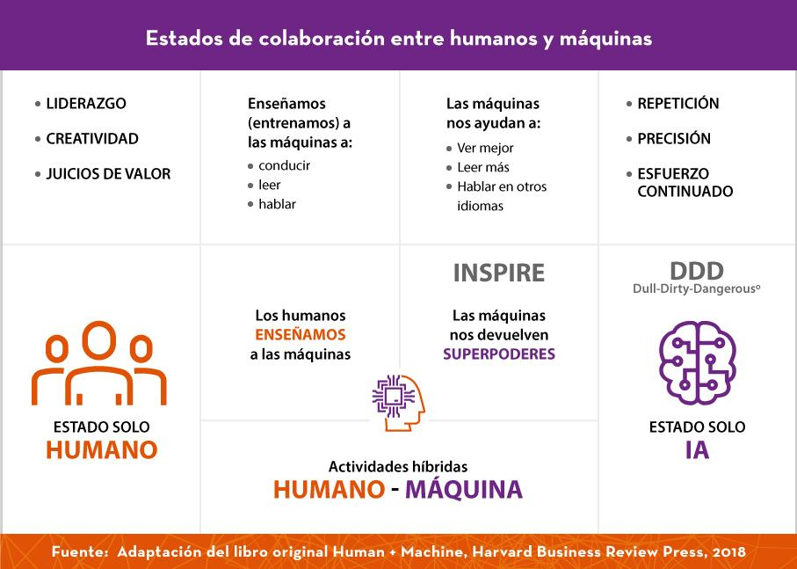
Inspire
Enero 2020
Mapa de interacción humano - IA
datos.gob.es
9

Slide 10



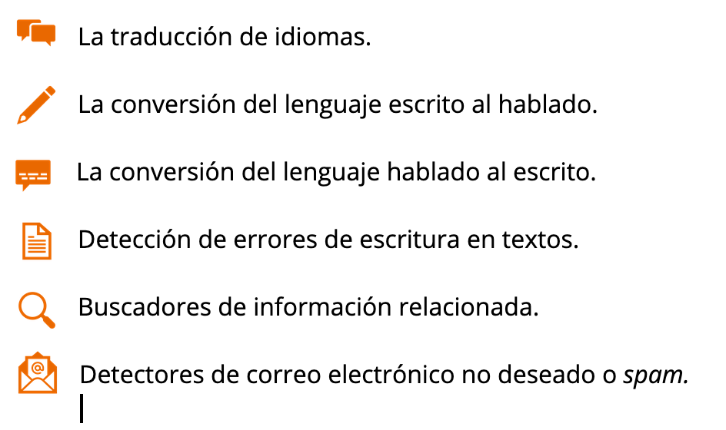




Inspire
Enero 2020
La inteligencia artificial como extensión de la visión humana.
La inteligencia artificial como amplificador del lenguaje humano.
Aplicaciones comunes de la Inteligencia Artificial
Clasificación automática de imágenes en sector agro-ganadero.
Ordenación del territorio
Conservación de la naturaleza y lucha contra el cambio climático
Sector de seguridad y defensa
Sector sanitario e imágen médica
datos.gob.es
10

Slide 11
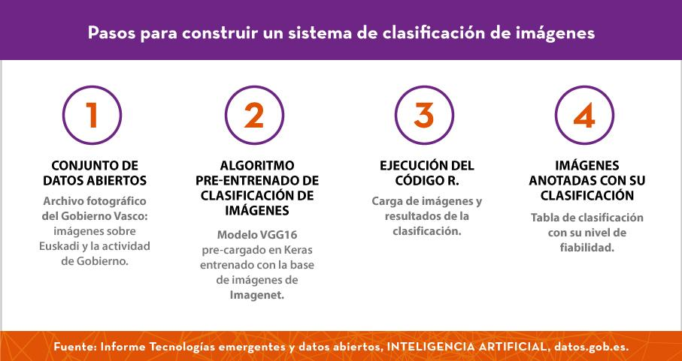
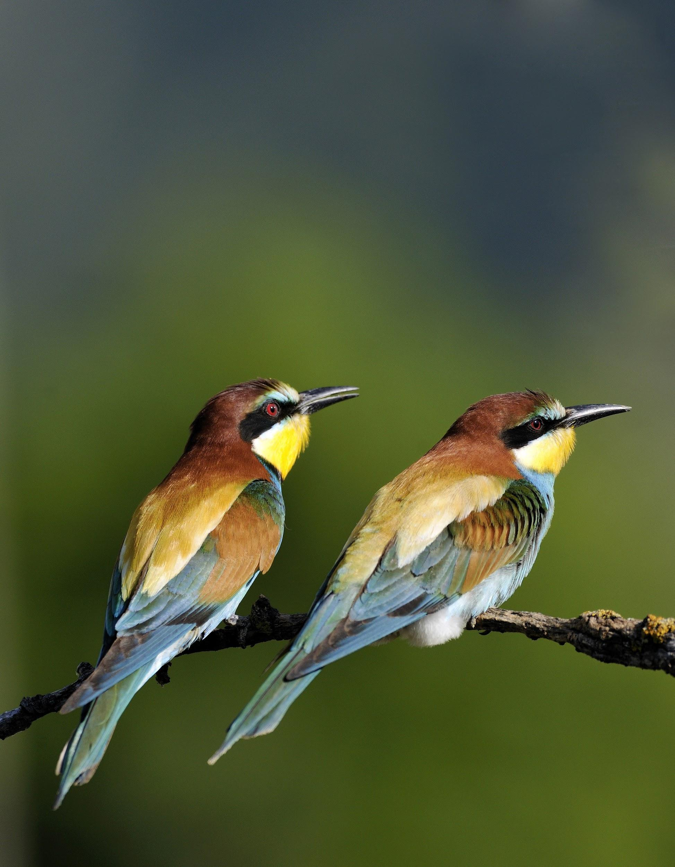
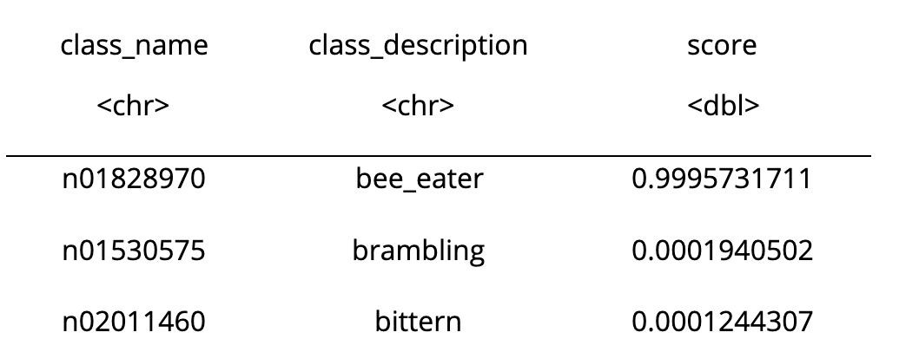
Action
Enero 2020
El objetivo de este ejercicio práctico es demostrar al lector la capacidad que tiene un algoritmo de inteligencia artificial para clasificar de forma automática el contenido de una imagen.
Para ello se sigue el flujo de trabajo de la figura.
Un caso práctico de clasificación automática de imágenes
</>
datos.gob.es
11

Slide 12
Enero 2020
Tecnologías emergentes y datos abiertos:
Inteligencia Artificial

